Slide 1

DCM模式下Buck变换器设计
指导老师： 沈虹
报告人： 杨德浩

Slide 2
1
主电路设计
2
建模与仿真
目录
3
硬件部分
4
CONTENTS
软件部分
5
实验部分

Slide 3
1
主电路设计
稳态工作点
参数设计
主电路

Slide 4
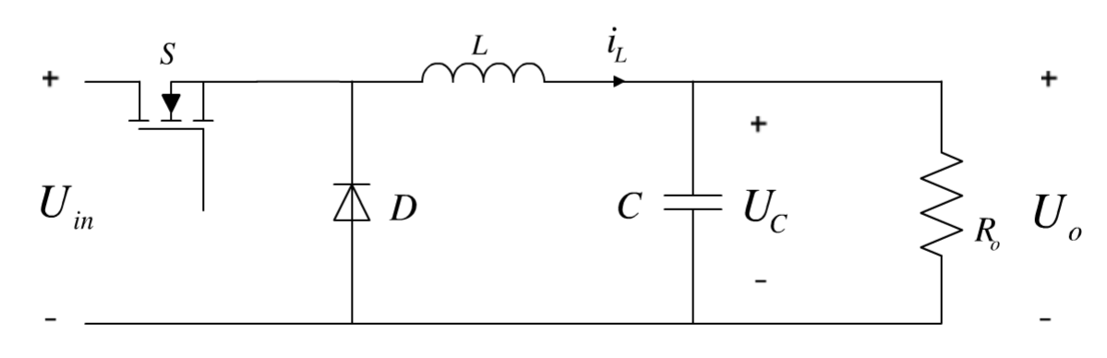
1
主电路

Slide 5
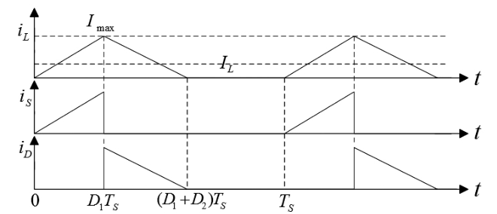
1
参数设计
由于仅在开关断开期间t_{off}的一部分时间存在电感电流，其余时间没有电流，所以必须同时使用二极管导通比D2来描述问题。
根据题目要求我们选定输出电压V_{O}=10V，根据实验条件，负载电阻R=20Ω，开关频率f_{s}=50kHz。滤波电感L=100μH。临界电感L_{c}=116.7μH>100μH，稳态工作点处于电流断续状态。从而求得系统的标幺时间常数τ_{L}=L/(RT_{s} )=0.25。

Slide 6
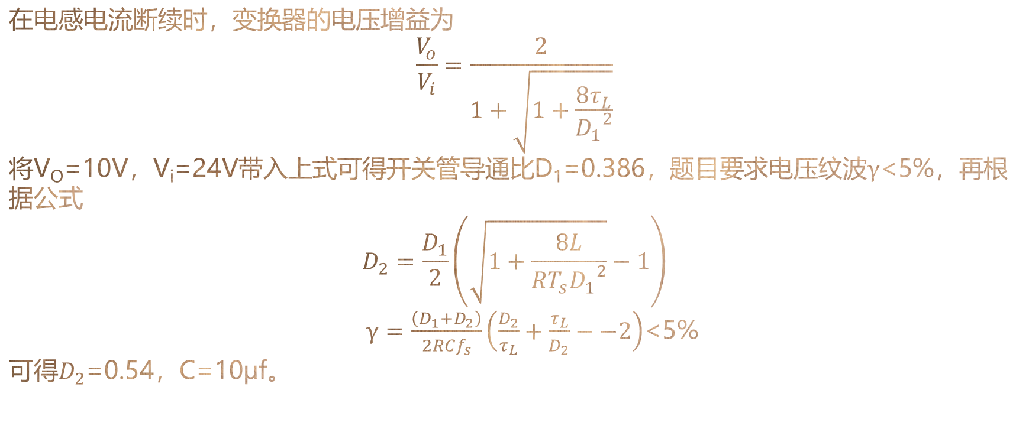
1
参数设计
在电感电流断续时，变换器的电压增益为
$$\frac{V_{o}}{V_{i}}=\frac{2}{1+\sqrt{1+\frac{8τ_{L}}{{D_{1}}^{2}}}}$$
将V_{O}=10V，V_{i}=24V带入上式可得开关管导通比D₁=0.386，题目要求电压纹波$γ$<5%，再根据公式
$$D_{2}=\frac{D_{1}}{2}\left(\sqrt{1+\frac{8L}{{{RT_{s}D}_{1}}^{2}}}−1\right)$$
$γ=\frac{\left(D_{1}+D_{2}\right)}{2RCf_{s}}\left(\frac{D_{2}}{τ_{L}}+\frac{τ_{L}}{D_{2}}−−2\right)$<5%
可得$D_{2}$=0.54，C=10μf。

Slide 7
1
稳态工作点
从上文我们选取的滤波器结构，我们已知
输入电压V_{i}=24V
输出电压V_{o}=10V
电感L=100μH，电容C=10μf，负载电阻R=20Ω
系统的标幺时间常数τ_{L}=0.25
开关管导通比D₁=0.386，续流管导通比D₂=0.54

Slide 8
2
建模与仿真
闭环仿真
控制器的设计
DCM模式下的建模

Slide 9
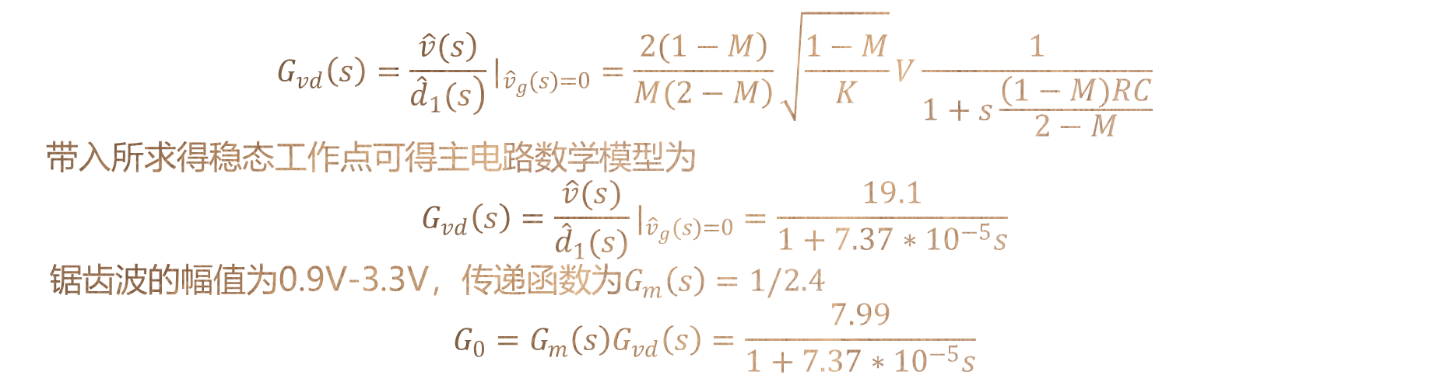
2
建模
$$G_{vd}\left(s\right)={\frac{\left.\hat{v}(s\right)}{\left.{\hat{d}}_{1}(s\right)}|}_{{\hat{v}}_{g}(s)=0}=\frac{\left.2(1−M\right)}{\left.M(2−M\right)}\sqrt{\frac{1−M}{K}}V\frac{1}{1+s\frac{\left(1−M)RC\right.}{2−M}}$$
带入所求得稳态工作点可得主电路数学模型为
$$G_{vd}\left(s\right)={\frac{\hat{v}(s)}{{\hat{d}}_{1}(s)}|}_{{\hat{v}}_{g}(s)=0}=\frac{19.1}{1+7.37∗{10}^{−5}s}$$
锯齿波的幅值为0.9V-3.3V，传递函数为$G_{m}\left(s\right)=1/2.4$
$$G_{0}=G_{m}\left(s\right)G_{vd}\left(s\right)=\frac{7.99}{1+7.37∗{10}^{−5}s}$$

Slide 10
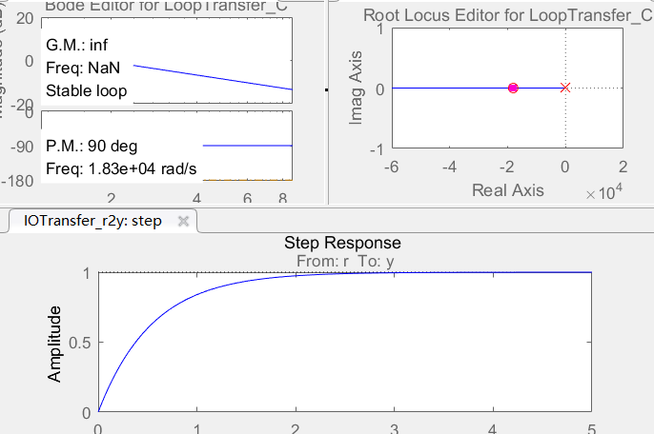
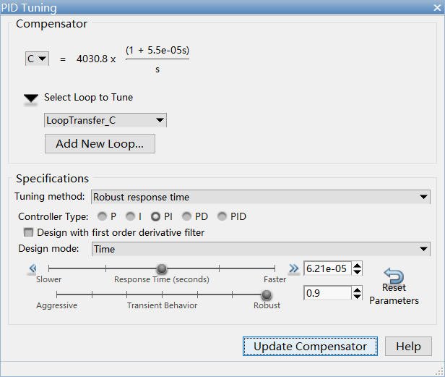
2
控制器的设计

Slide 11
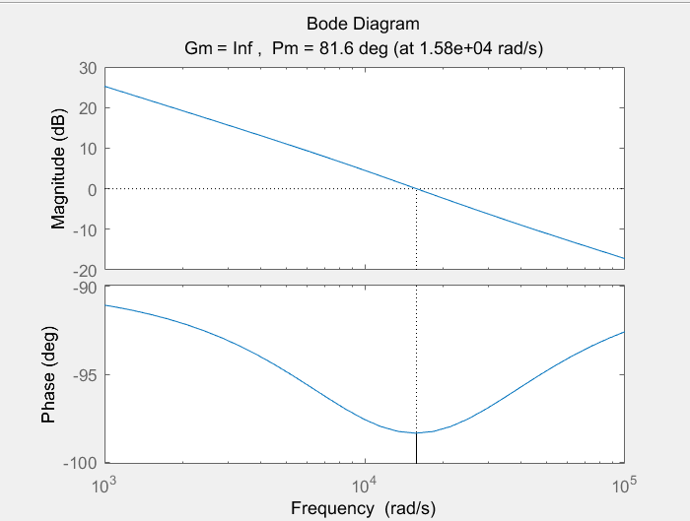
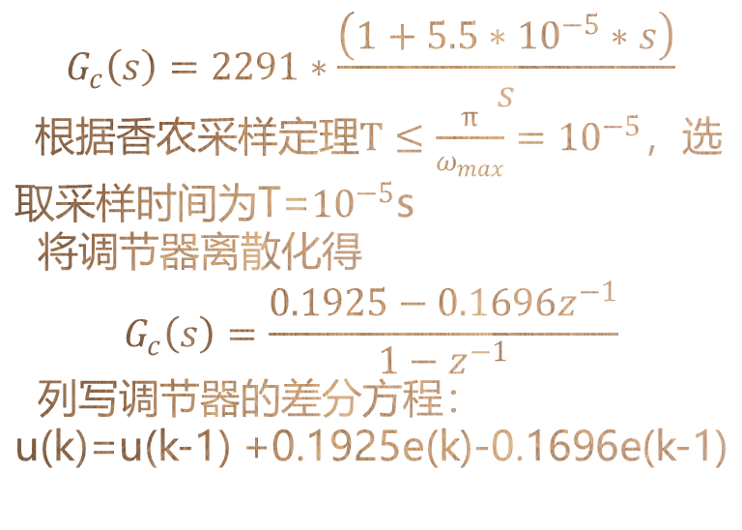
2
控制器的设计
$$G_{c}\left(s\right)=2291∗\frac{\left(1+5.5∗{10}^{−5}∗s\right)}{s}$$
根据香农采样定理$T≤\frac{π}{ω_{max}}={10}^{−5}，$选取采样时间为T=${10}^{−5}$s
将调节器离散化得
$$G_{c}\left(s\right)=\frac{0.1925−0.1696z^{−1}}{1−z^{−1}}$$
列写调节器的差分方程：
u(k)=u(k-1) +0.1925e(k)-0.1696e(k-1)

Slide 12
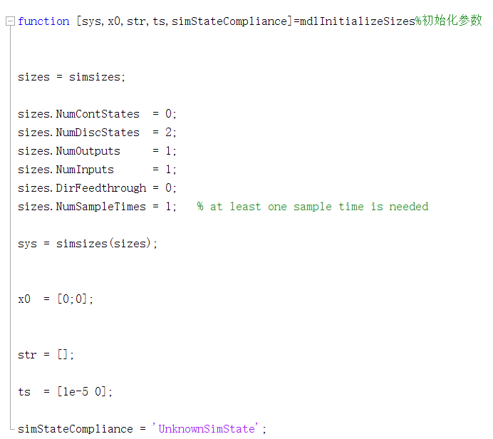
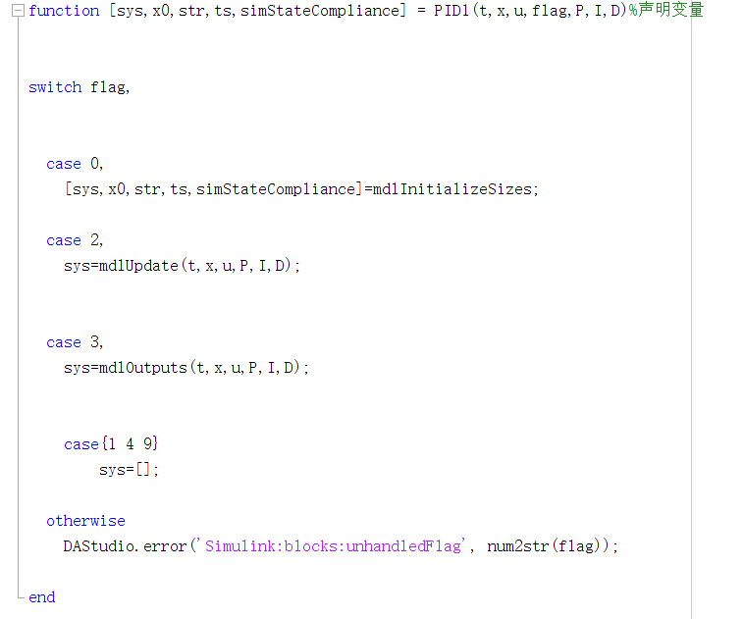
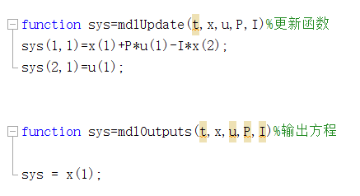
2
闭环仿真

Slide 13
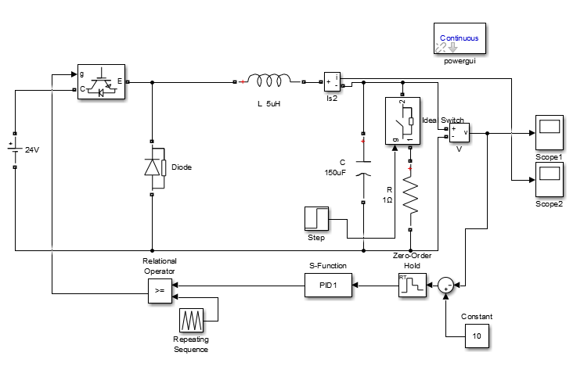
2
闭环仿真

Slide 14
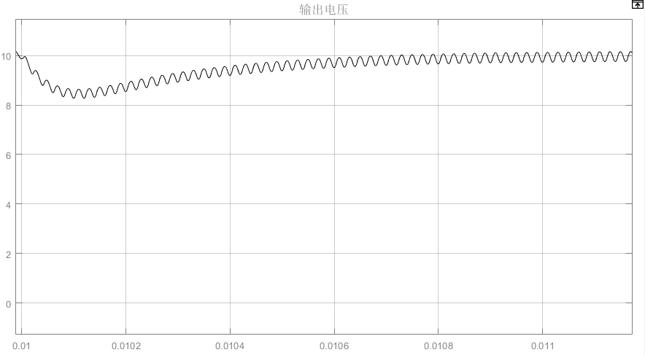
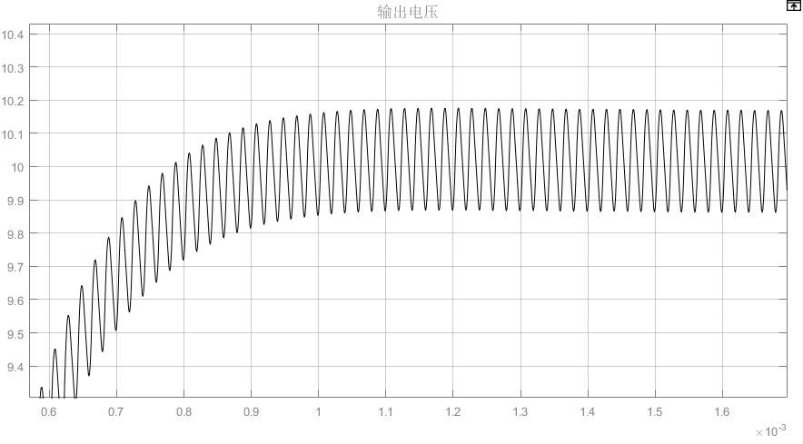
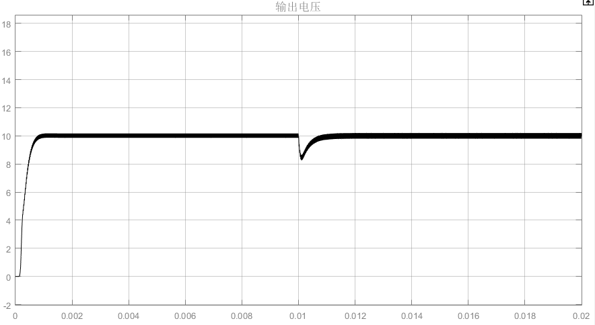
2
闭环仿真
过渡过程时间1ms，约为50个开关周期。
电压无超调，电压纹波为（10.15-9.85）/10*100%=3%

Slide 15
3
硬件部分
UART串口屏幕
驱动电路的改进
主电路与检测电路

Slide 16
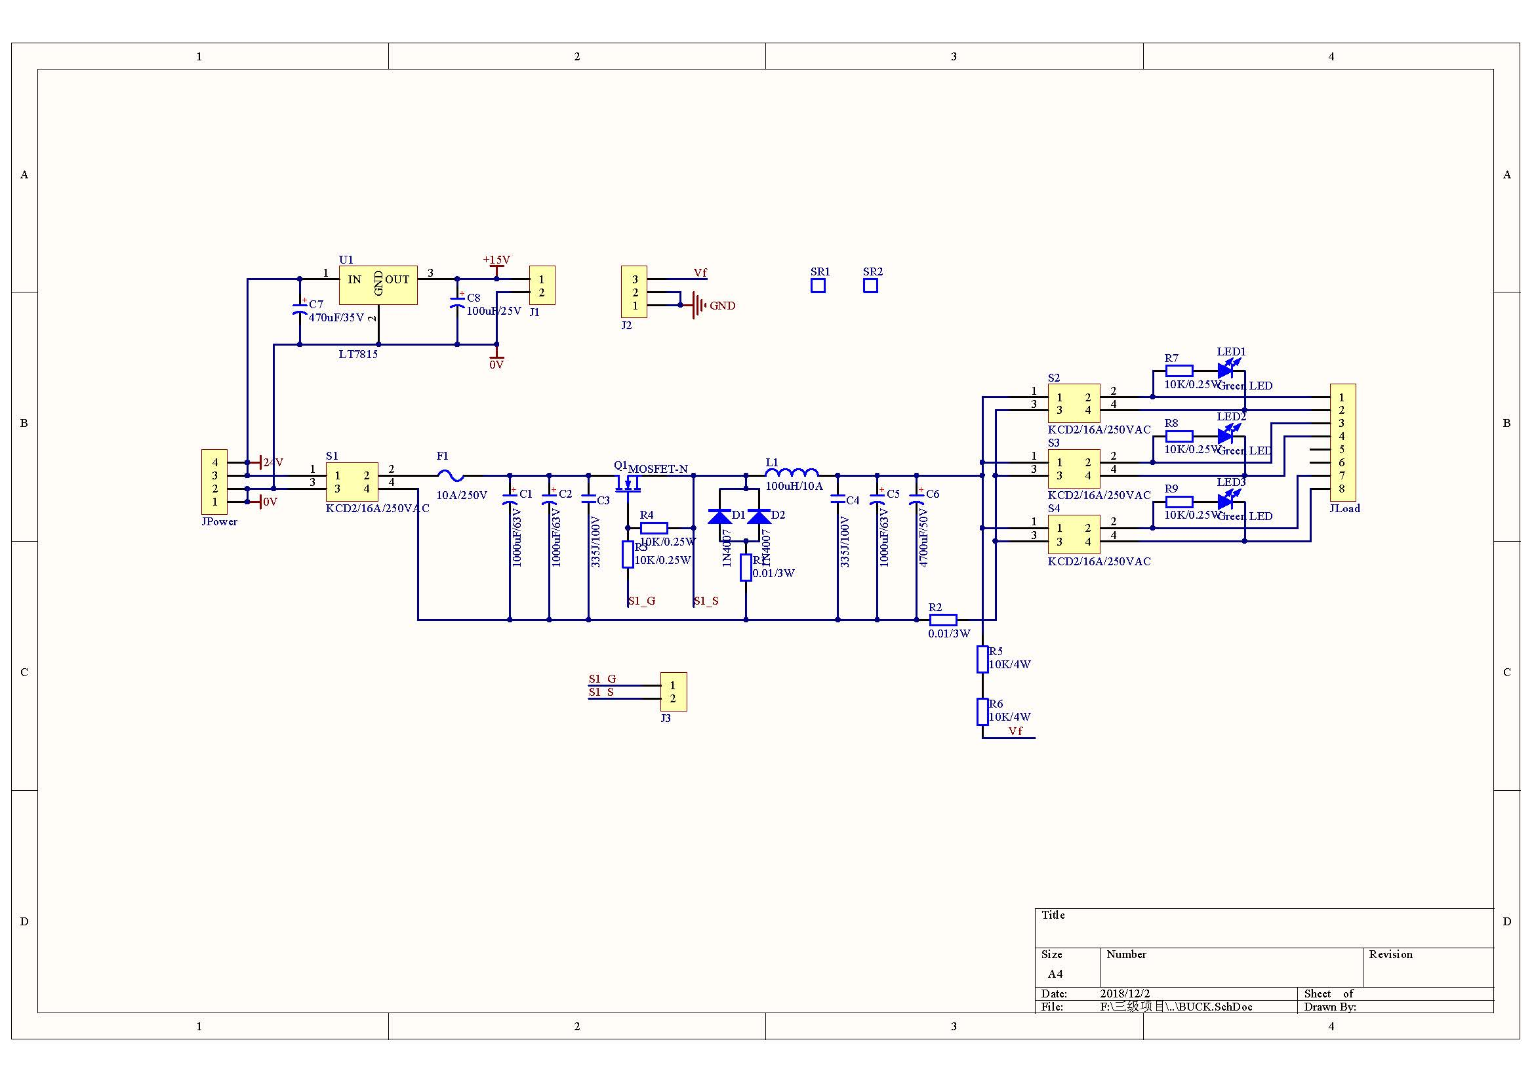
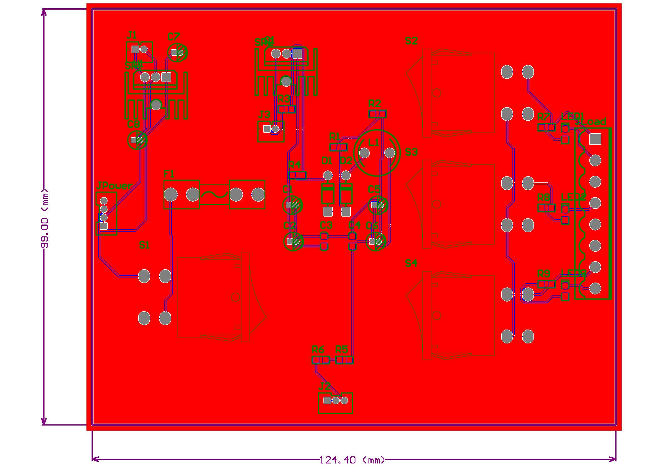
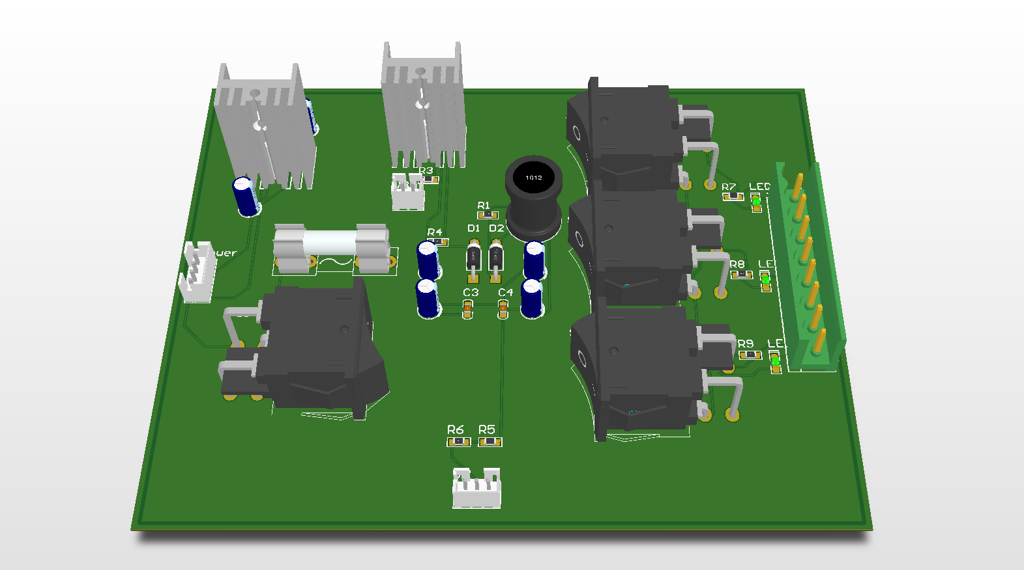
3
主电路

Slide 17
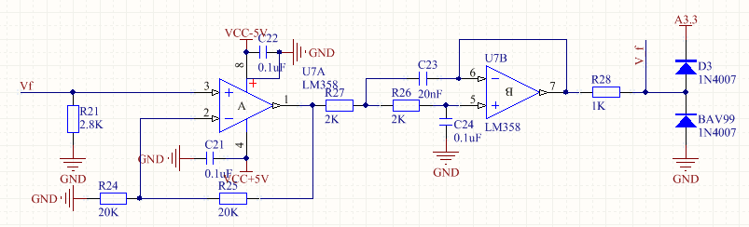
3
电压检测电路
将输出电压经过20KΩ和2.8KΩ分压后，经过运放358放大2倍，送入滤波电路后，进行电压限幅后送入单片机AD通道。因为输出电压一直为正，运算放大器不会产生负压，所以358采用单电源供电，减少了-5V电源的产生电路。

Slide 18
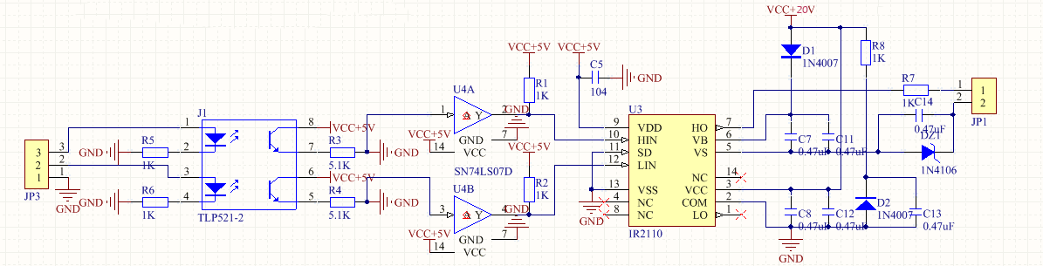
3
驱动电路的改进
我们在单片机的AD输出端口与IR2110外围模拟电路之间添加了TLP521光耦隔离，增强电路的安全性，减小电压的干扰。
另外，在驱动电路中增加由电容和5V稳压管组成的负压电路。在IGBT关断时产生负偏压，用于增强IGBT关断的可靠性，防止由于密勒效应而造成误导通。

Slide 19
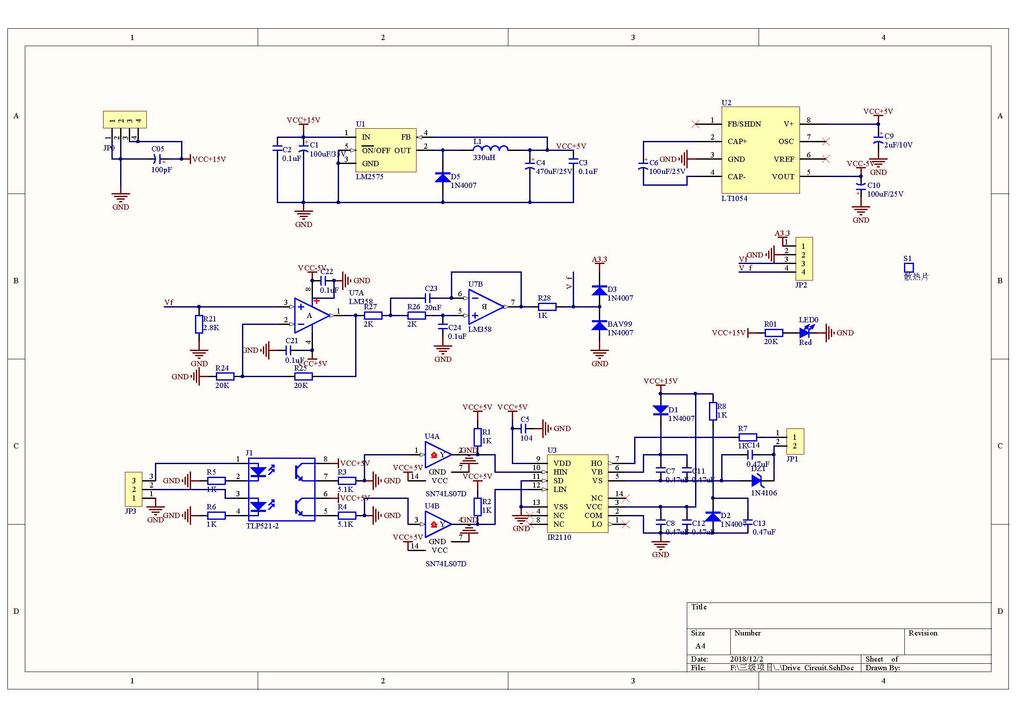
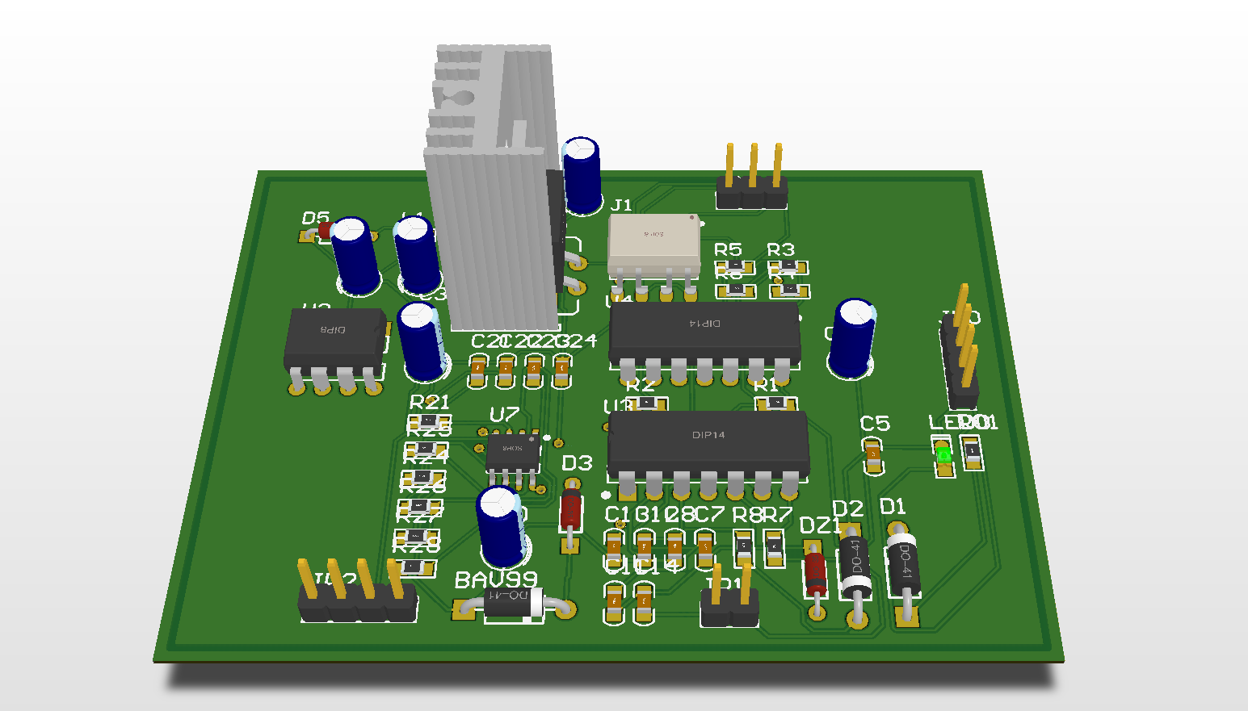
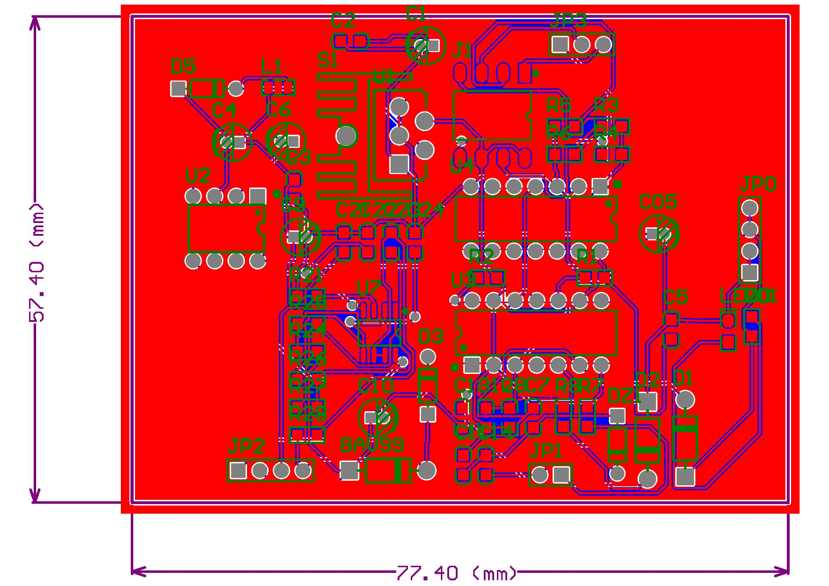
3
驱动电路的改进

Slide 20
3
与模拟系统对比
器件 | 单价 | 数目 | 总价 | 供应商
贴片电容 | 0.01 | 18 | 0.18 | 深圳市深南紫光科技有限公司
电解电容 | 0.28 | 12 | 3.36 | 东莞市迪森电子有限公司
贴片电阻 | 0.01 | 28 | 0.28 | 振宝佳电子源头厂家
开关管 | 0.37 | 1 | 0.37 | 恒东信电子企业店
二极管 | 0.02 | 9 | 0.18 | 安久素源头厂家
电感 | 0.01 | 2 | 0.02 | 一芯钛佑品牌专营店
LM7815 | 0.3 | 1 | 0.3 | 晟睿芯电子科技
LM358 | 0.05 | 2 | 0.1 | 深圳市成宏微电子科技有限公司
IR2110 | 2 | 2 | 4 | 深圳市康胜世纪电子企业店
LM2575 | 0.57 | 1 | 0.57 | 深圳昇源科技有限公司
LT1054 | 4 | 1 | 4 | 深圳市亨源电子商行
74LS07 | 0.94 | 1 | 0.94 | 义胜电子有限公司
熔断器 | 2 | 1 | 2 | 正泰置优专卖店
LED | 0.75 | 4 | 3 | 王子百货
单片机最小系统 | 18.34 | 1 | 18.34 | risym旗舰店
因为数字系统采用单片机控制，电路需要添加隔离电路，相比较模拟系统的3525芯片及其外围电路，成本较高。
而在闭环的PI调试环节，数字系统只需要更改程序中的PI参数，相比较模拟系统更改电位器的电阻值而言，更加的方便快捷。

Slide 21
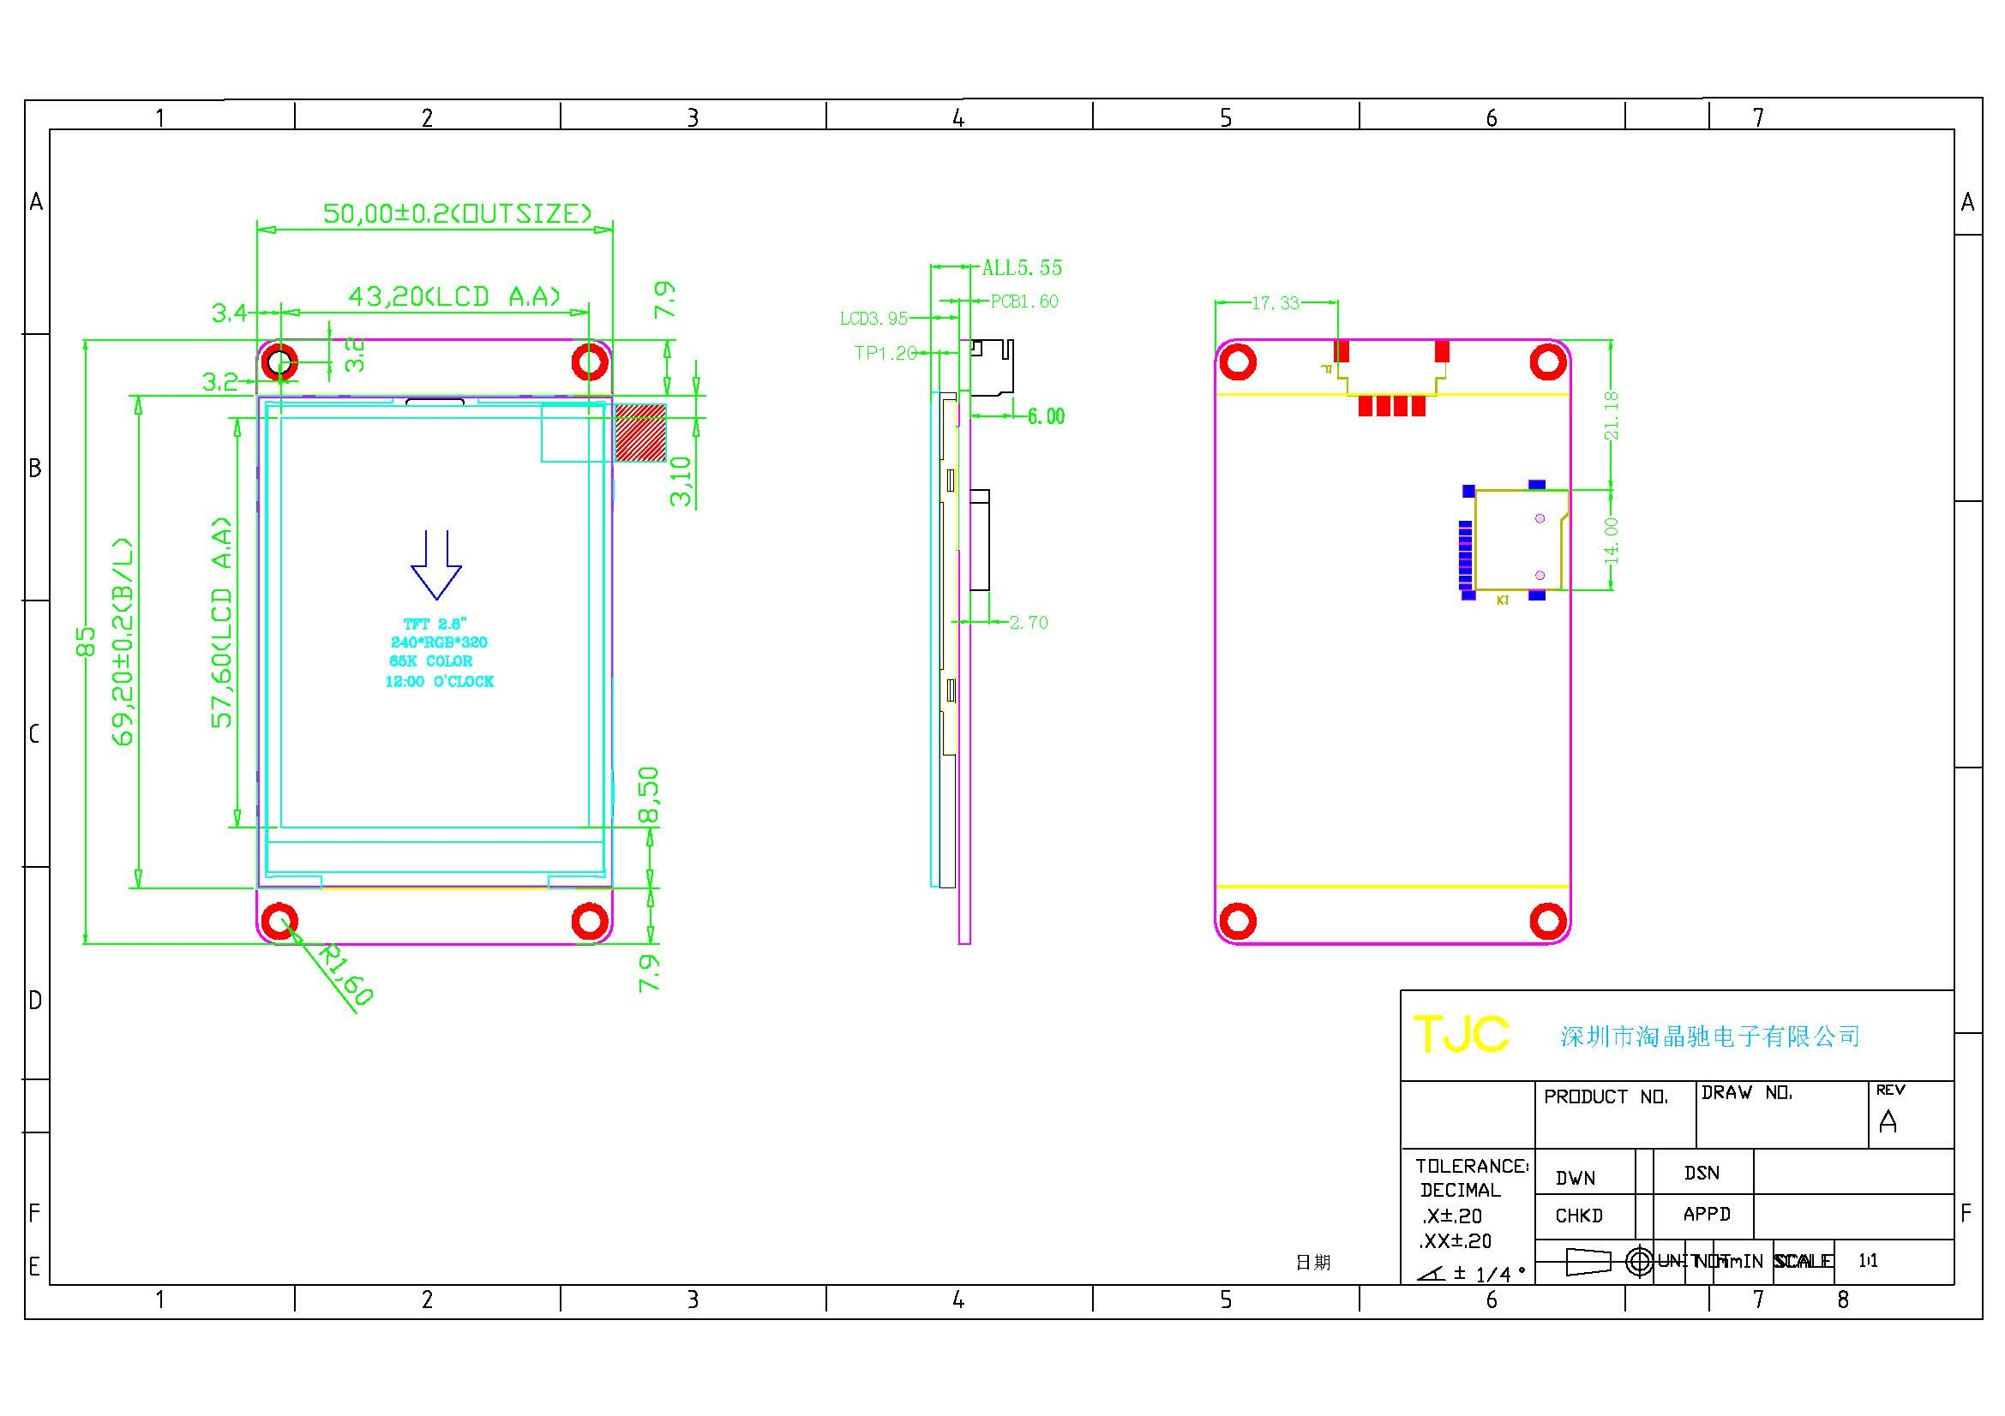
3
UART串口屏幕

Slide 22
4
软件部分
代码解析
程序流程图
FreeRTOS简介

Slide 23
4
FreeRTOS简介
RTOS全称是Real Time Operating System，中文名就是实时操作系统。可以看出FreeRTOS就是一个免费的RTOS类系统。
操作系统允许多个任务同时运行，这个叫做多任务。实际上，一个处理器核心在某一时刻只能运行一个任务。操作系统中任务调度器的责任就是决定在某一时刻究竟运行哪个任务，任务调度在各个任务之间的切换非常快，这就给人们造成了同一时刻有多个任务同时运行的错觉。
RTOS的任务调度器被设计为可预测的，而这正是嵌入式实时操作系统所需要的，实时环境中要求操作系统必须对某一个事件做出实时的响应，因此系统任务调度器的行为必须是可预测的。像FreeRTOS这种传统的RTOS类操作系统是由用户给每个任务分配一个任务优先级，任务调度器就可以根据此优先级来决定下一刻应该运行哪个任务。

Slide 24
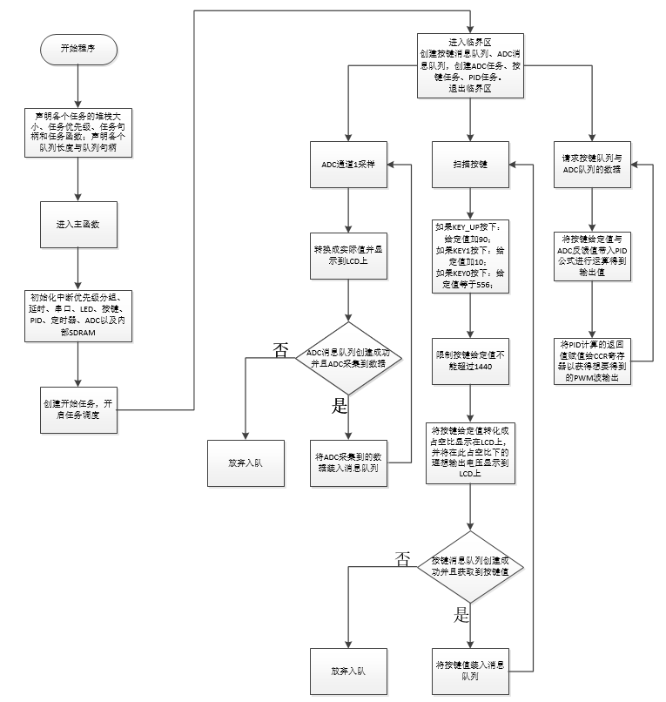
4
程序流程图

Slide 25
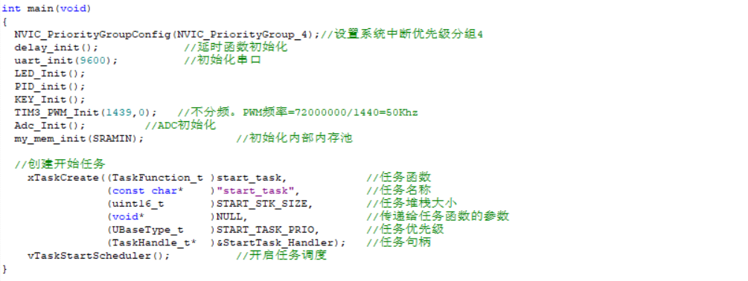
4
代码解析

Slide 26
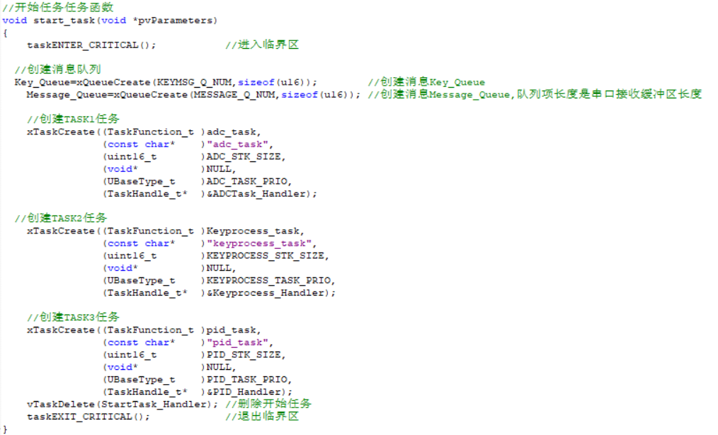
4
代码解析

Slide 27
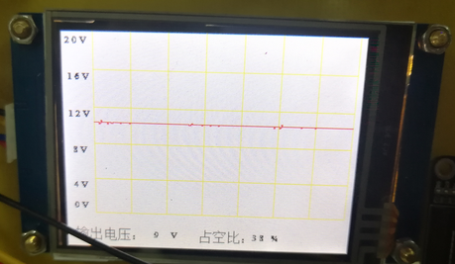
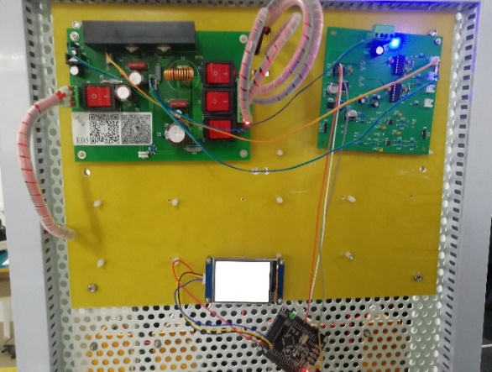
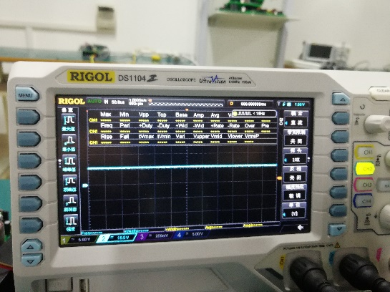
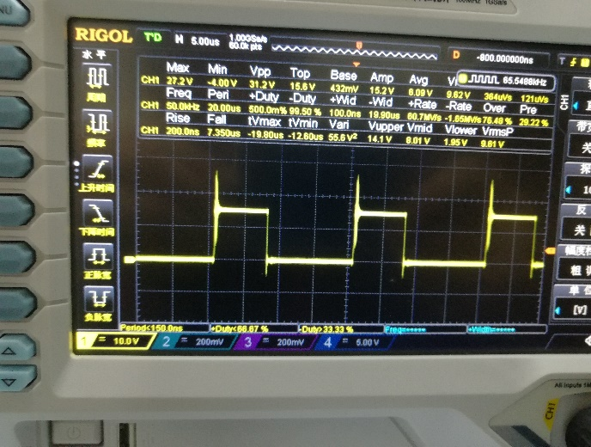
5
开环实验

Slide 28
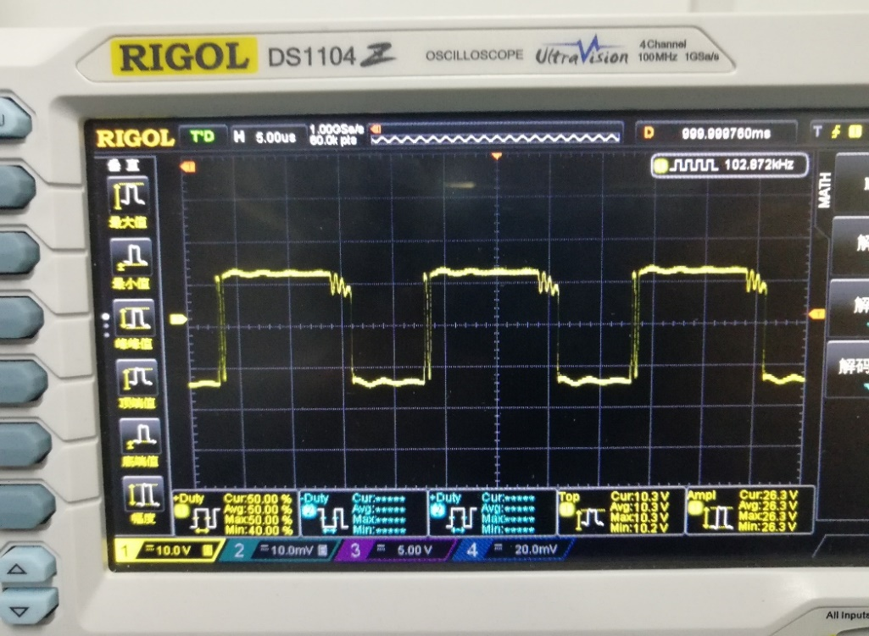
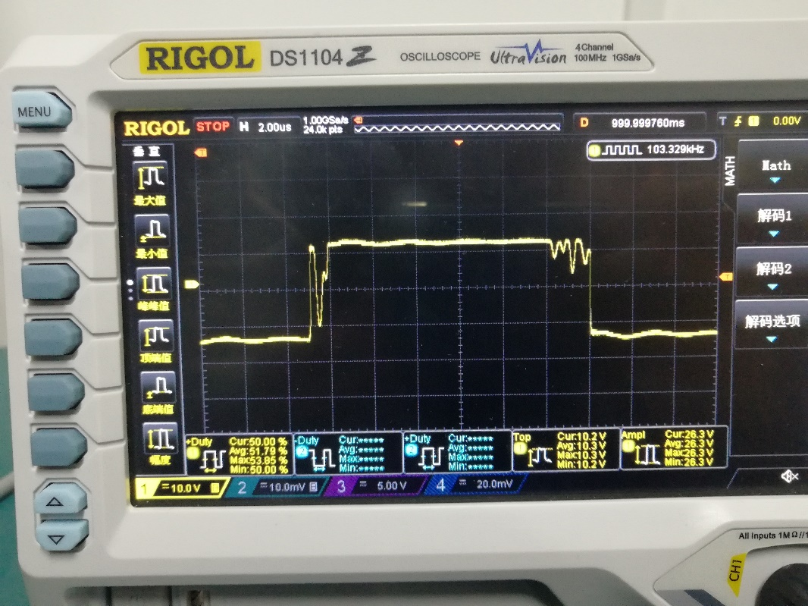
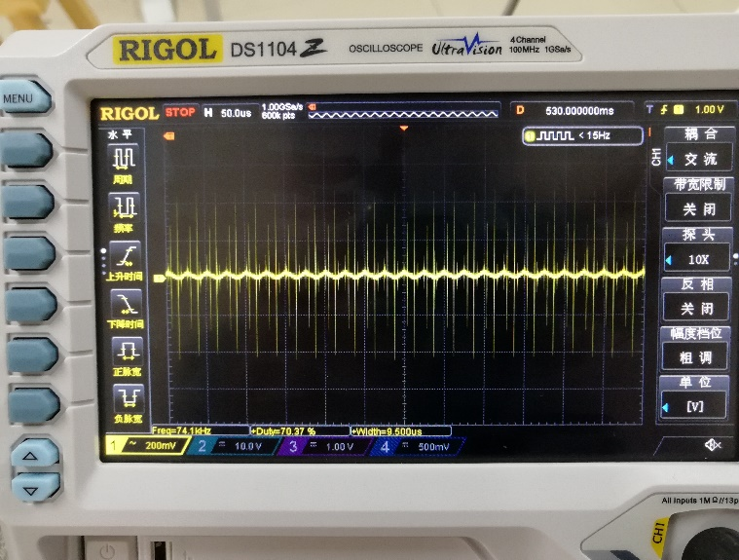
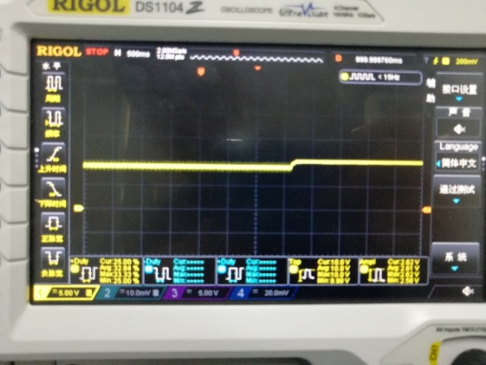
5
开环实验
切换到交流档，观察输出电压纹波$γ=\frac{0.06}{10}=0.6\%$
观察电感电压，在开关管导通时电感电压为正，续流管导通时电感电压为负，电流断续状态下电感电压为0。
突减负载，输出电压发生变化

Slide 29
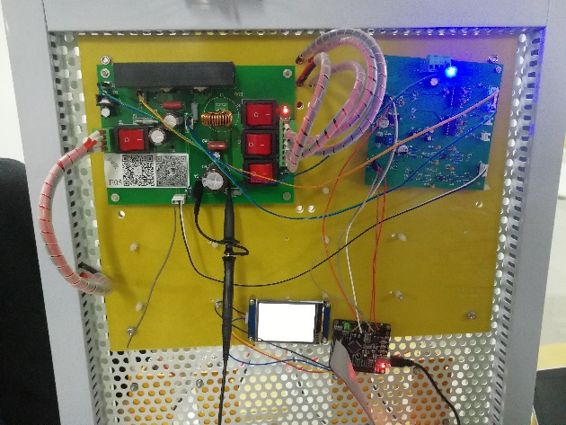
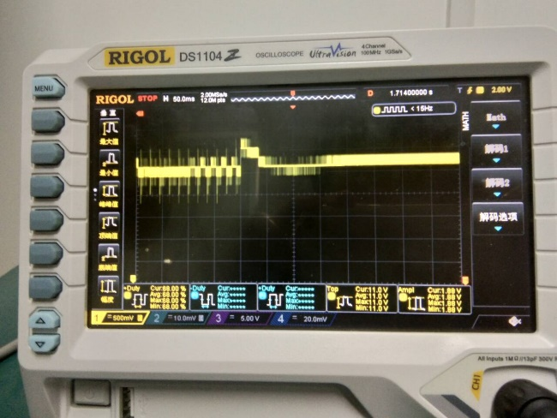
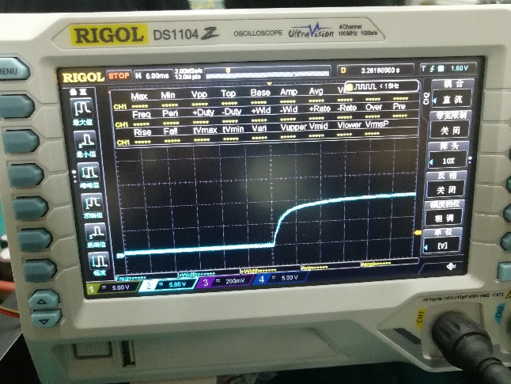
5
闭环实验
突减负载时，经过100ms重新回到原来的输出电压。
输出电压启动波形，无超调，调整时间为20ms。

Slide 30
THANK YOU
指导老师： 沈虹
报告人： 杨德浩

